Slide 1

Проект на Pygame
Jumping

Slide 2
Описание
Цели:
1.Изучение информации по библиотеке Pygame
2.Изучение механик подобных игр
3.Создание игры Jumper`а Задачи:
1.Создать игру
2.Создать меню(в разработке)
3.Создать систему уровней

Slide 3
Архитектура
Классы:
class Background – создание фонового изображения
class Player – создание персонажа, его физики и анимаций
class Platform_Manager – создание физики платформ
class platform – создание платформ
Также присутствует функция отвечающая за “рекорд”

Slide 4
Нестандартные решения
Музыка
Счётчик рекорда

Slide 5
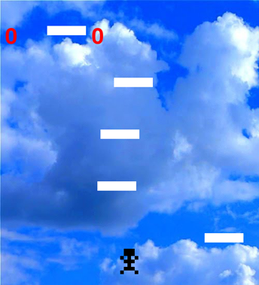
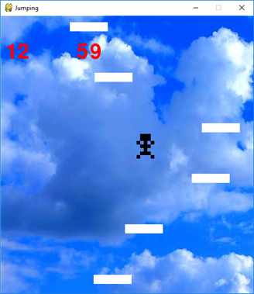
Статистика
На данный момент в проекте 312 строк, за его созданием я провел более 40 часов, но к сожалению еще не закончил.
Сейчас игра выглядит так:

Slide 6
Дальнейшее развитие
В будущем я планирую добавить в игру меню, систему уровней и сложности, ну а также улучшить ее дизайн.
Спасибо за внимание!

